Slide 1




Slide 2
纪要
上周工作：
Spray And Relay实验
本周工作：
去除Spray阶段，Relay阶段引入能量限制
分布式生成通信概率矩阵的思路

Slide 3
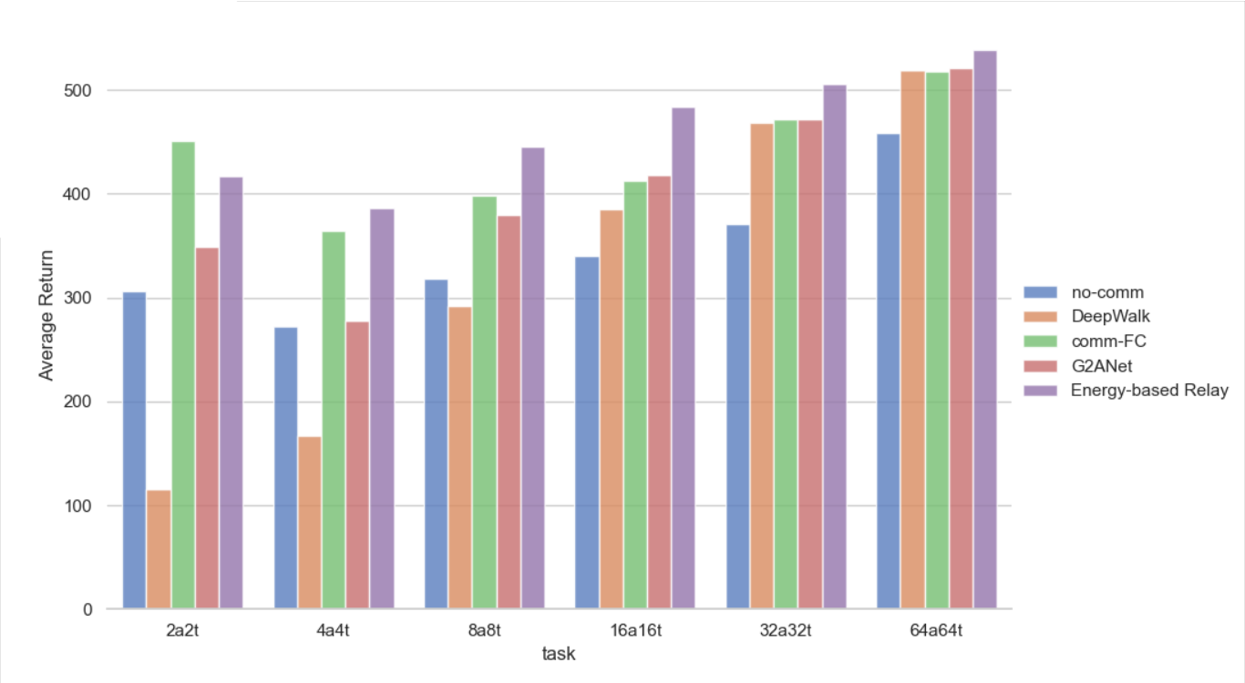

实验
追踪性能对比
Comm-FC：智能体完全通信。
DeepWalk：利用random walk+word2vec进行图嵌入。
No-comm：智能体不进行通信。
G2ANet：通过Hard+Soft两层注意力机制进行通信。
Energy-based Relay：
转发概率 $a_{t}^{pq}={tanh(energy/dist}_{t}^{pq})$
转发一次消耗的能量值为pq间距离值

Slide 4
实验
效费比
 | 完全通信 |  |  | Spray And Relay
 | 追踪性能 | 通信开销 | 效费比 | 追踪性能 | 通信开销 | 效费比
2a2t | 451 | 5287 | 0.085304 | 417 | 1494 | 0.279116
4a4t | 364 | 38770 | 0.009389 | 386 | 3954 | 0.097623
8a8t | 398 | 214219 | 0.001858 | 445 | 7976 | 0.055792
16a16t | 413 | 858883 | 0.000481 | 484 | 15972 | 0.030303
32a32t | 472 | 4689561 | 0.000101 | 506 | 31962 | 0.015831
64a64t | 518 | 20821608 | 0.000025 | 539 | 63945 | 0.008429

Slide 5
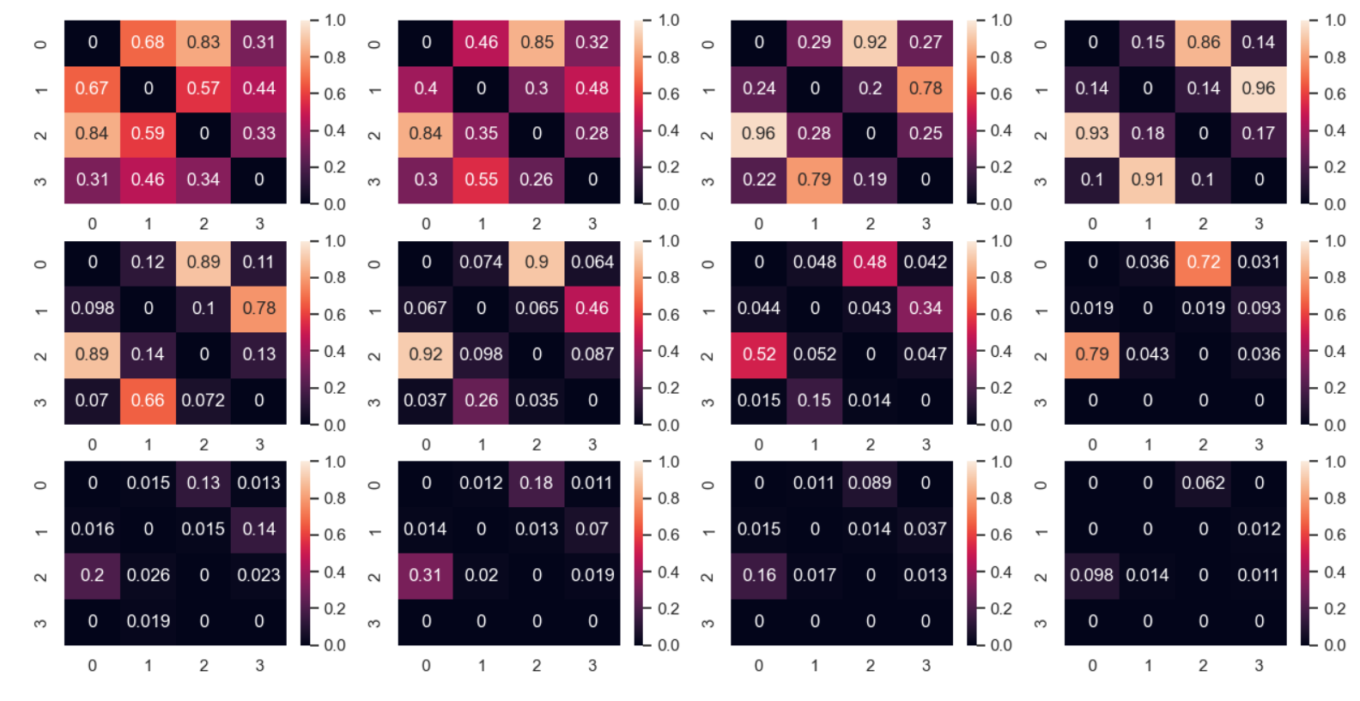
实验
4a4t环境下每隔50steps的通信概率矩阵

Slide 6
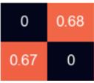
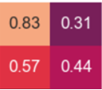
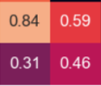
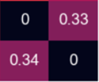
如何分布式生成通信概率矩阵
根据通信概率矩阵通过attention聚合
…
embedding_{ij}
a₁
编码后局部观测
预测通信概率
…
编码
a₂
…
…
…
a_{n-1}
i
j
…
仅聚集部分节点信息（聚类？能量/距离概率？）
通过attention聚合
a_{n}

